Slide 1

Cyberwarfare
by Vicevil

Slide 2
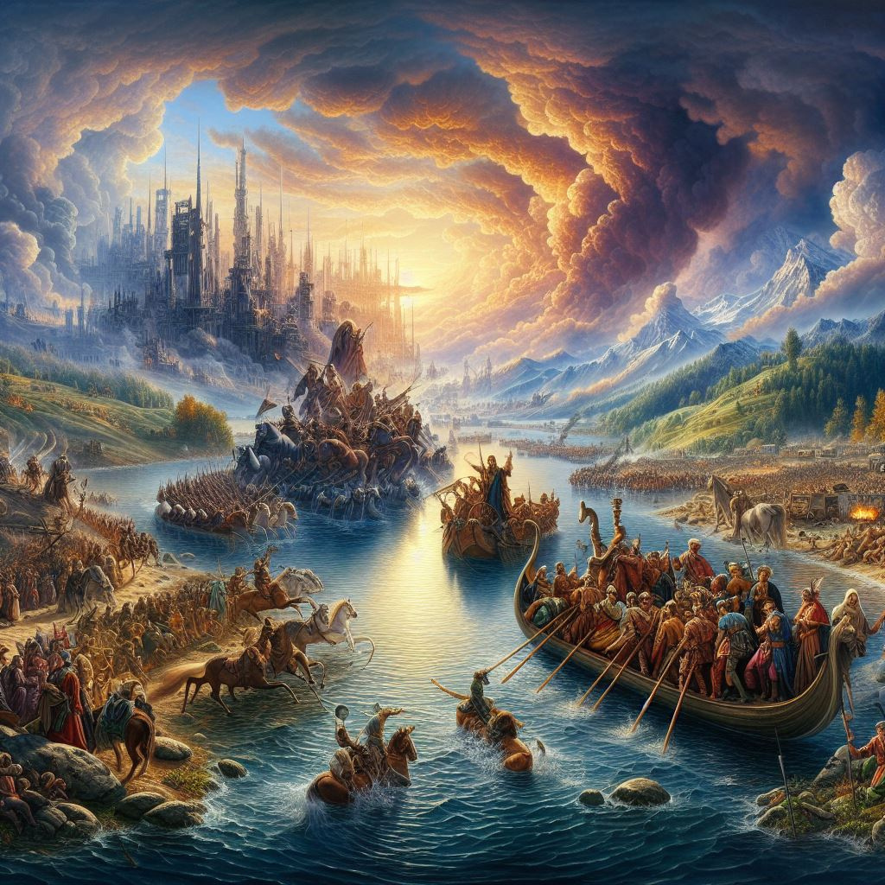



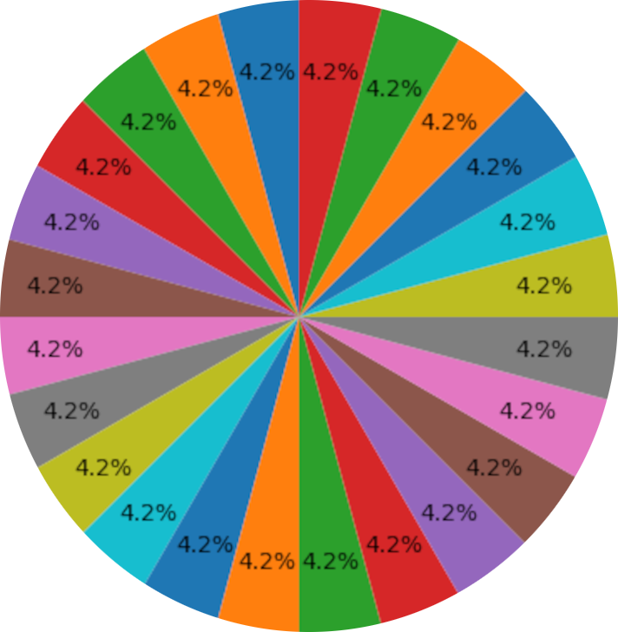
LA GUERRA
"En la guerra, la victoria se logra con rapidez y audacia." - Sun Tzu (El Arte de la Guerra)
analisis de guerras desde la antiguedad
Las guerras han existido desde el origen de los tiempos. Los humanos han luchado entre sí por recursos, territorio y poder durante siglos, evolucionando estos ataques, mediante la tecnología que aportaba cada época
En la Edad Media, se introdujeron nuevas armas, como la espada y la armadura. En la era moderna, se desarrollaron armas más poderosas, como las armas de fuego y las bombas.
En la actualidad, la guerra se libra en un campo de batalla en código binario que se trasmite a través de millones de kilómetros de cables, pero con la misma finalidad que al inicio de los tiempos
490 A.C - 1962

Slide 3
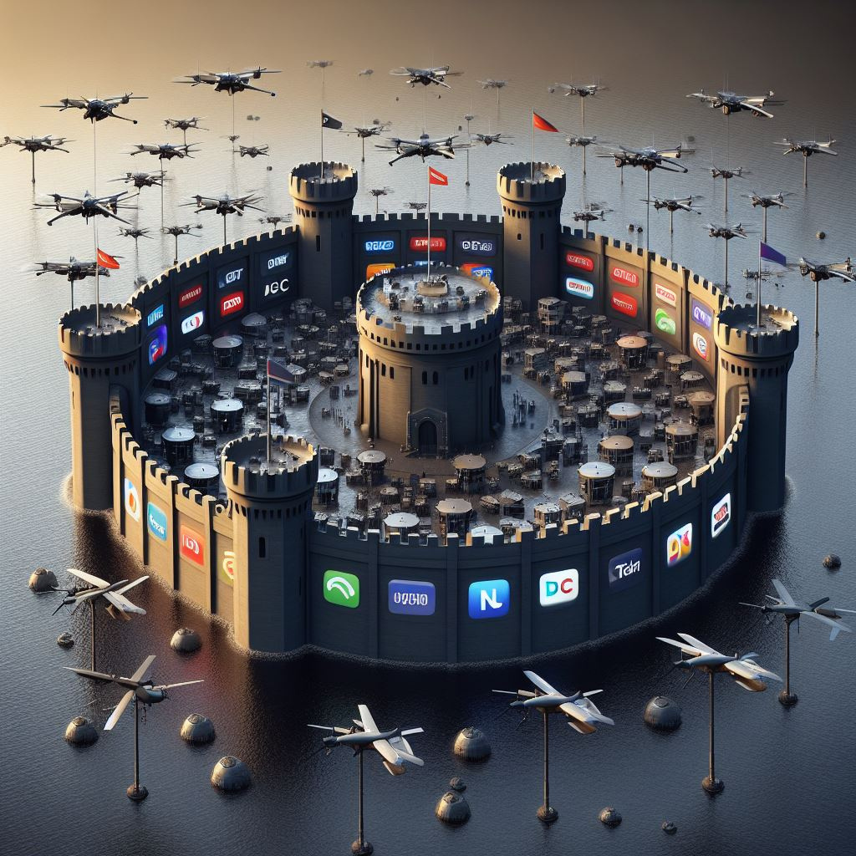
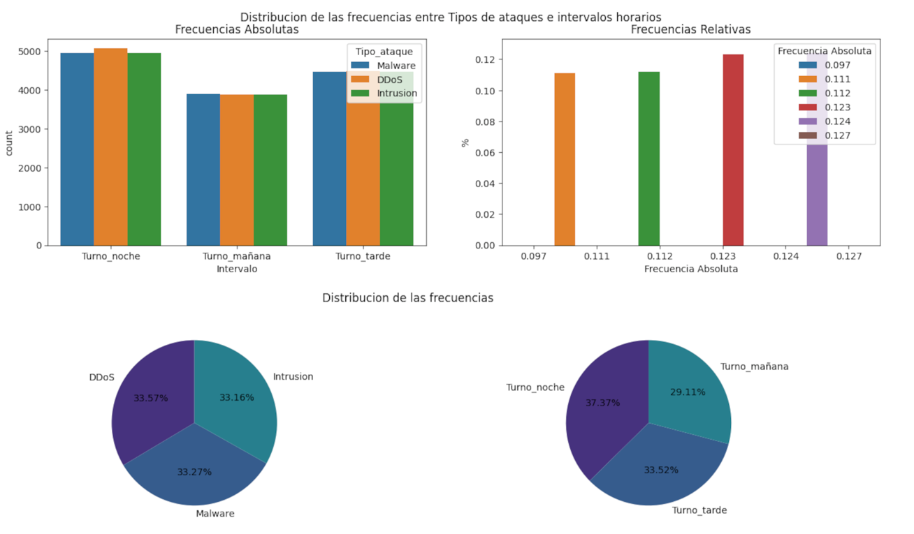
La ciberguerra: un campo de batalla en expansión
La ciberguerra es el uso de ataques informáticos para lograr objetivos políticos o militares.
Surgió en la década de 1990, pero ha ido en aumento en los últimos años.
Los principales actores de la ciberguerra son Estados Unidos, China y Rusia, gastando miles de millones de dólares en desarrollar sus capacidades cibernéticas.
Los ataques cibernéticos pueden tener un impacto devastador, causado daños a la infraestructura crítica, robar datos sensibles o difundir desinformación

Slide 4

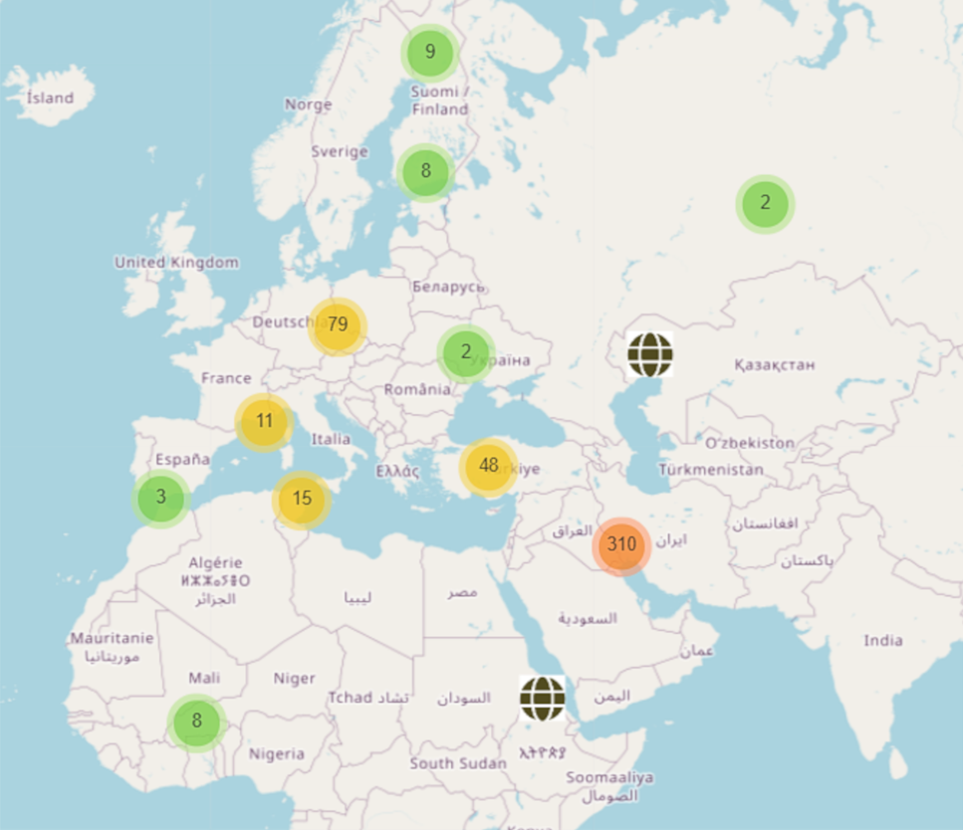
HAY DOS ZONAS ALTAMENTE DESTACADAS DEL ORIGEN DE LOS CYBERATAQUES
Los origenes de los ataques entre Europa y Medio Oriente son complejos y entrelazados, incluyendo diversos factores:
Políticos.- Ejemplo: El ataque terrorista de Paris fue reivindicado por E.I(zona del golfo pérsico), debido al apoyo que estaban dando a la guerra contra el gobierno Sirio.
Económicos, Sociales y culturales.- La pobreza, la desigualdad, la falta de arraigo, diferentes creencias o valores, pueden conducir a la radicalización y el uso de la violencia física o tecnológica.
.
.

Slide 5
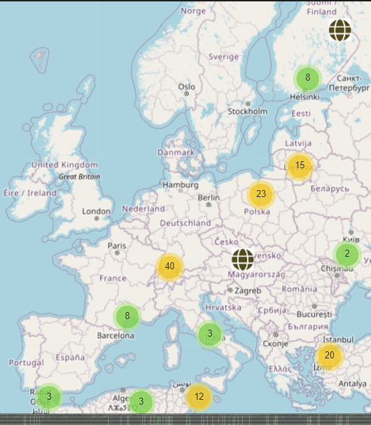
Como podemos observar, hay zonas por números de origen de los cyberataques, altamente diferenciadas:
EUROPA:
Luxenburgo .- Centro financiero global, con gran numero de instituciones financiera
Alemania.- Potencia Económica Europea y Mundial, teniendo gran cantidad de infrastructuras críticas
Polonia.- Tiene un gran talento tecnológico, pudiendo ser motivo de estos ataques.
Ucrania.- En guerra con Rusia desde 2002, siendo muy cyber-atacada por Rusia.
Chipre, Bulgaria y resto de paÍses de la zona de Europa del Este.- la proximidad a Rusia, unido a la falta de recursos para invertir en ciberseguridad, lo hacen propicio para ser usado de puente para lanzar ataques Rusia, intentando su enmascaramiento.

Slide 6
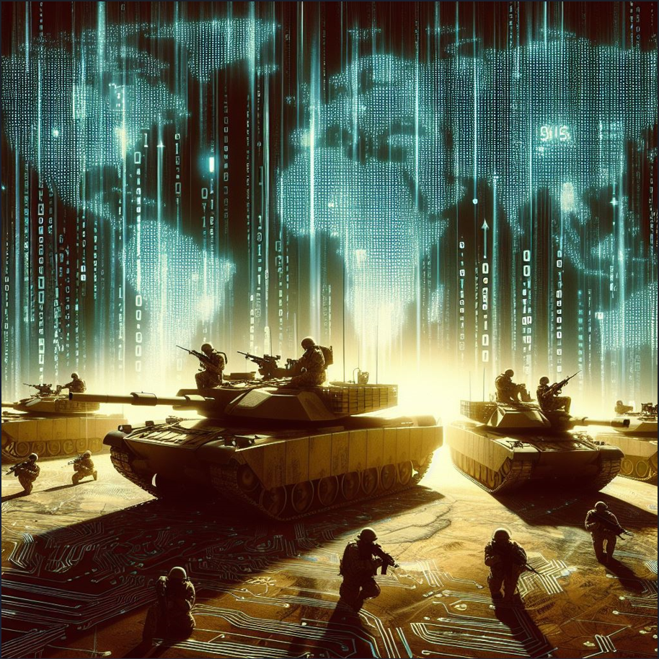
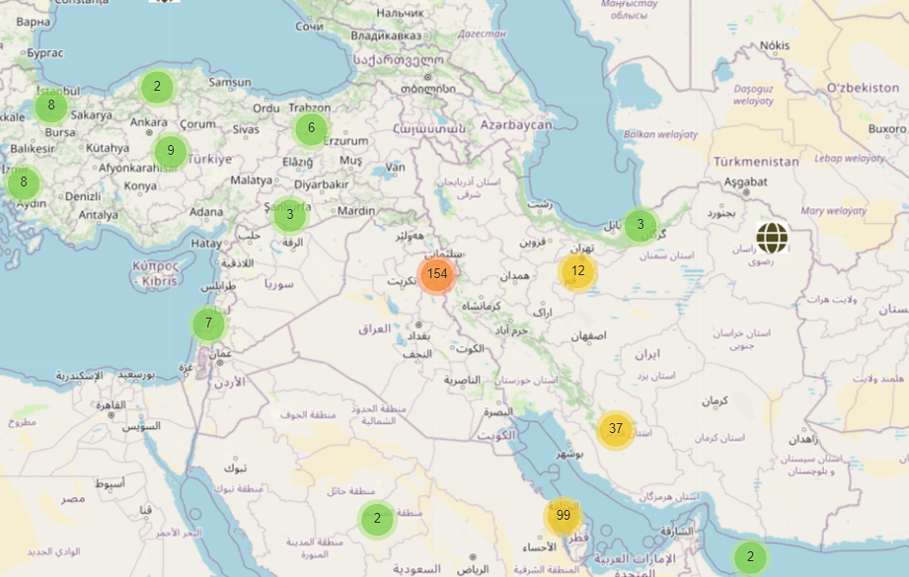
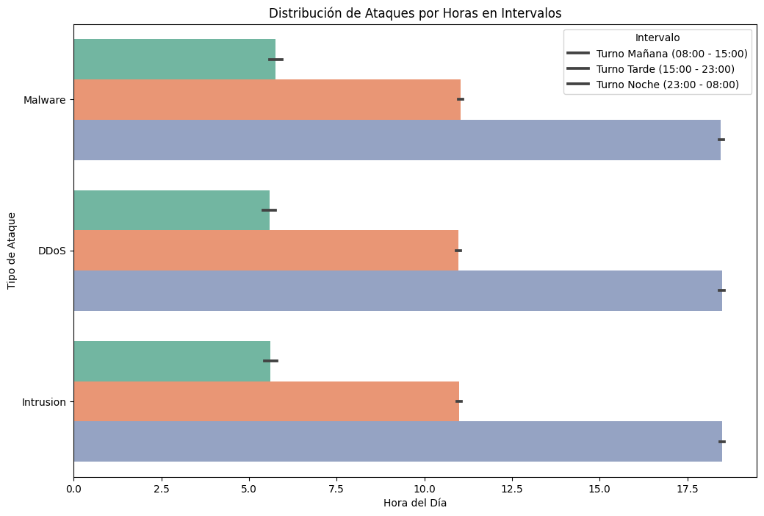
2- ZONA DE ORIENTE MEDIO(Turquía, Irak, Bagdad,y la zona del Golfo Pérsico). En esta zona se concentran el mayor origen de los ataques, motivado por:
La guerra civil en Siria desde 2011.
EL conflicto de Irak desde 2003
La tensión entre Irán y EEUU, aumentando los incidentes.
La presencia de grupos terroristas en la región, llevando ataques en Siria, Irak y la zona del Golfo Pérsico
CONCLUSION:
los ciberataques están motivados por inestabilidades políticas, guerras y robo de recursos, similares características a las guerras de antaño

Slide 7
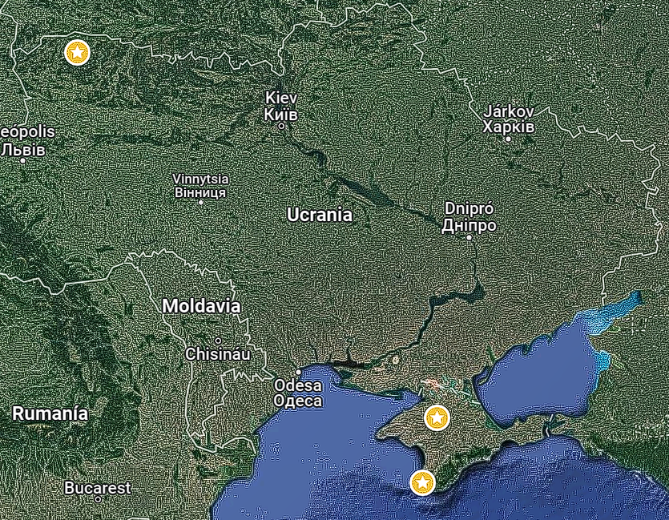

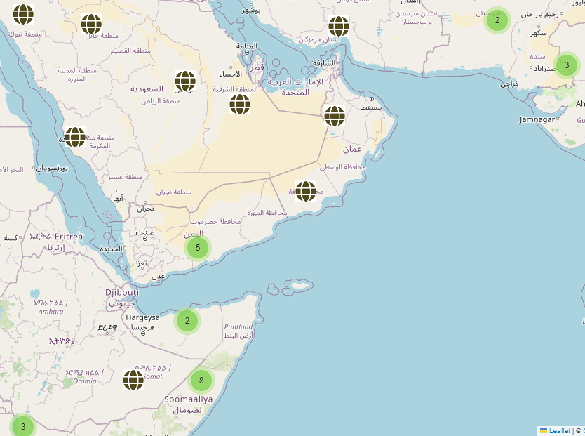

Analisis IPs Destino de los Ataques
FOCO 2- Hay 2 ciudades donde se concentran la mayoria de los ciber-ataques:Kam'yanka
, en la zona sur , y Grodok
, en la zona norte del país
Aunque existen una serie de ataques provenientes de países Africanos(Mauritania, Nigeria, Congo y Kenia), se observan dos grandes concentraciones de Ataques:
FOCO 1
Zona Oriente Medio
FOCO 2
Zona Europea, concretamente de Ucrania
FOCO 1.- los Principales ciber-atacantes se localizan en Somalia, Yemen, Omán, Arabia Saudita, Jordania e Israel

Slide 8


CONCLUSIONES
CUAL CREES QUE ES LA RESPUESTA A LA GRAN PREGUNTA

Slide 9
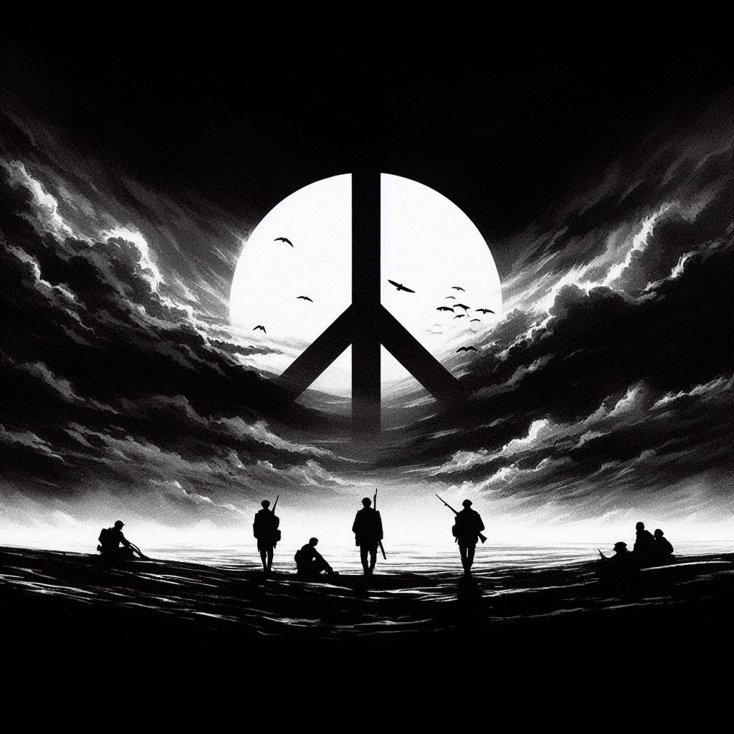

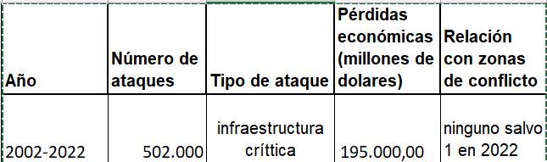
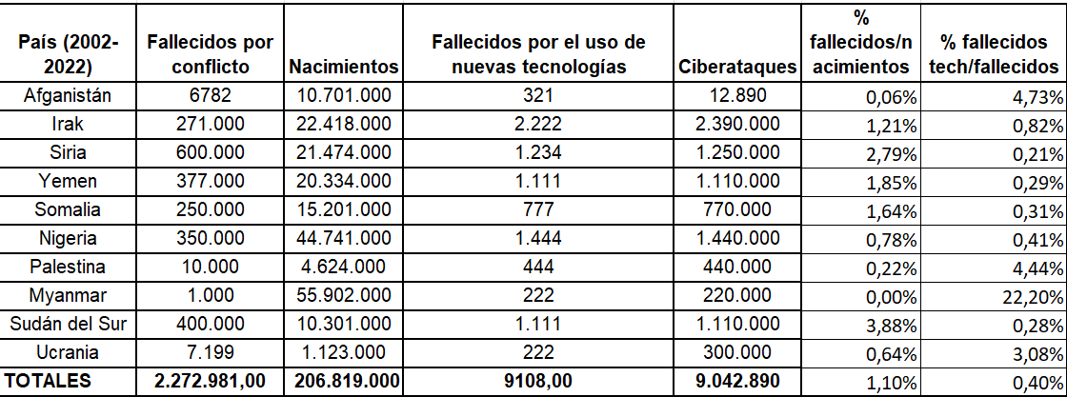
LA GUERRA
Tal como empezamos, la ciberdelicuencia es una evolución de la guerra.
Como ha ido pasando a lo largo de los tiempos, se han ido implementando tecnologías puntas de cada época para ser mejor guerrero, y así obtener recursos, poder y territorio.
La guerra es una expresión de la agresividad inherente a la naturaleza humana, teniendo un impacto devastador en la misma humanidad

